Slide 1

TRƯỜNG ĐẠI HỌC
SƯ PHẠM KỸ THUẬT TP.HCM
KHOA ĐÀO TẠO CHẤT LƯỢNG CAO
BÁO CÁO ĐỒ ÁN BỘ MÔN ĐIỆN Ô TÔ
CHUYÊN NGÀNH: CÔNG NGHỆ KỸ THUẬT Ô TÔ
Giảng viên hướng dẫn: PGS.TS Đỗ Văn Dũng
Sinh viên thực hiện:
NGUYỄN KHẮC THÀNH ĐẠT MSSV: 18145332
HUỲNH ĐỨC THÀNH MSSV: 18145231
Tp. Hồ Chí Minh, tháng 6 năm 2021

Slide 2
TRƯỜNG ĐẠI HỌC
SƯ PHẠM KỸ THUẬT TP.HCM
KHOA ĐÀO TẠO CHẤT LƯỢNG CAO
ĐỀ TÀI: XE GIÁM SÁT DÒ LINE KẾT HỢP XỬ LÝ ẢNH NHẬN DIỆN KHUÔN MẶT
Giảng viên hướng dẫn: PGS.TS Đỗ Văn Dũng
Tp. Hồ Chí Minh, tháng 6 năm 2021

Slide 3





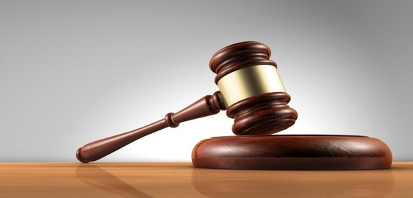

.
.
.
.
.
CHƯƠNG 1
TỔNG QUAN ĐỀ TÀI NGHIÊN CỨU
CHƯƠNG 2
CƠ SỞ LÝ THUYẾT
.
.
.
.
.
CHƯƠNG 3
.
.
.
.
.
THIẾT KẾ SẢN PHẨM
CHƯƠNG 4
KẾT LUẬN

Slide 4

Chương 1: Tổng quan

Slide 5
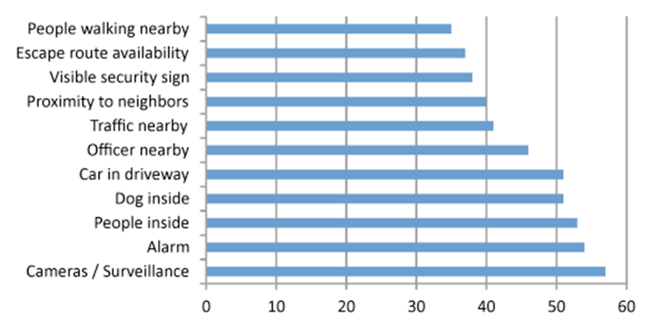
Lý do chọn đề tài
Xếp hạng độ hiệu quả của các đối tượng phát hiện trộm cắp (năm 2012) đơn vị %

Slide 6




TỔNG QUAN
Phương pháp nghiên cứu
Mục tiêu thực hiện đề tài
Tham khảo giáo trình tại thư viện trường và đồ án liên quan trước và nghiên cứu thực nghiệm.
Tìm hiểu tài liệu giấy và tài liệu trên mạng.
Dựa vào hướng dẫn của GV để giải quyết khó khan trong quá trình nghiên cứu.
Tìm hiểu về :
Arduino, lập trình vi điều khiển Atmega328p.
thuật toán điều khiển cho xe dò line.
cách sử dụng board ESP32 – CAM để lấy hình ảnh từ Webserver.
lập trình Python trong nhận dạng khuôn mặt.
Thiết kế sản phẩm thực tế xe dò line + Camera nhận diện khuôn mặt.
Phạm vi của đề tài
Nhiệm vụ đề tài
Đề tài tập trung lập thiết kế, làm sản phẩm, lập trình xe dò line và áp dụng xử lý ảnh nhận diện khuôn mặt.
Sản phẩm được sử dụng ở những nơi có bề mặt phẳng, kết nối
Wi-Fi ổn định.
Tập trung nghiên cứu các sản phẩm xe giám sát trong, ngoài nước và làm sản phẩm có thể vận hành được ở mức cơ bản.
Khoảng 3 tháng (03/2021 đến 06/2021).

Slide 7

Chương 2: Cơ sở lý thuyết

Slide 8
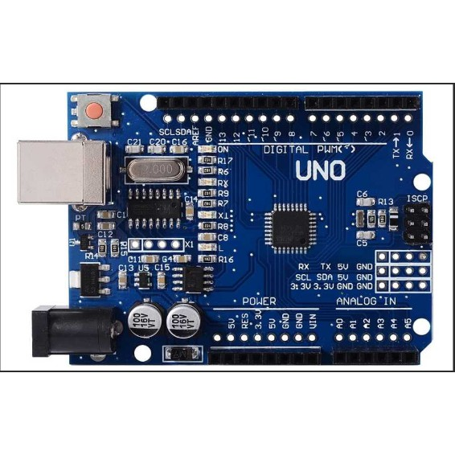
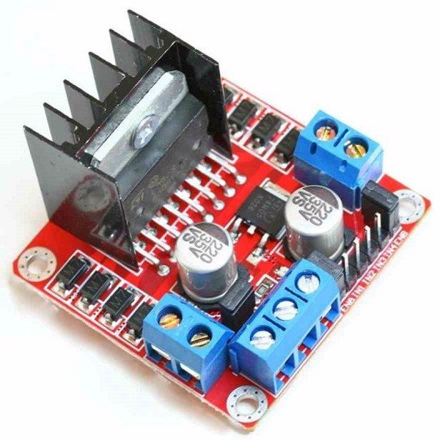
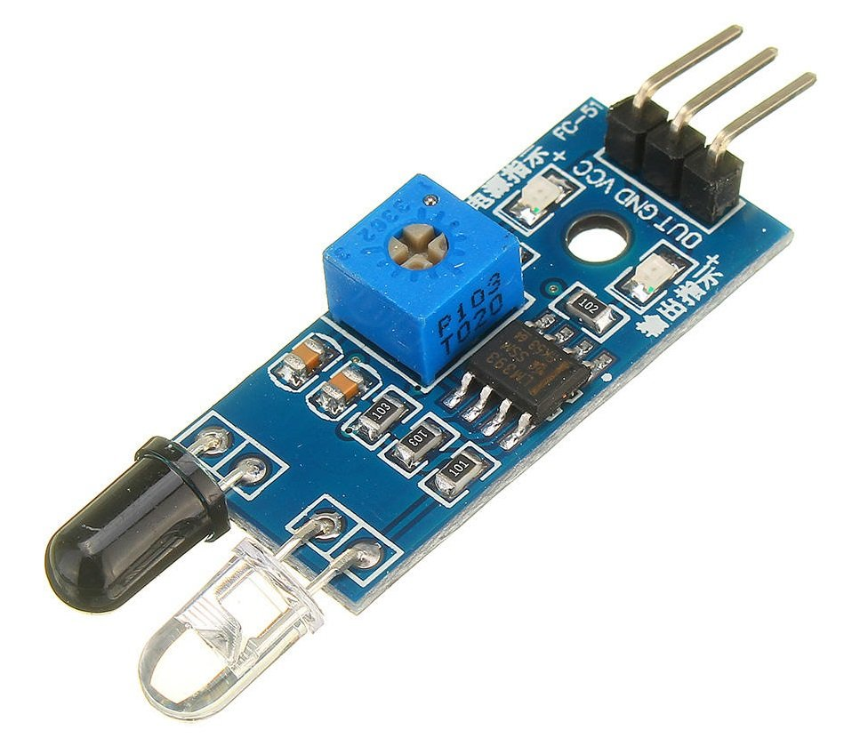
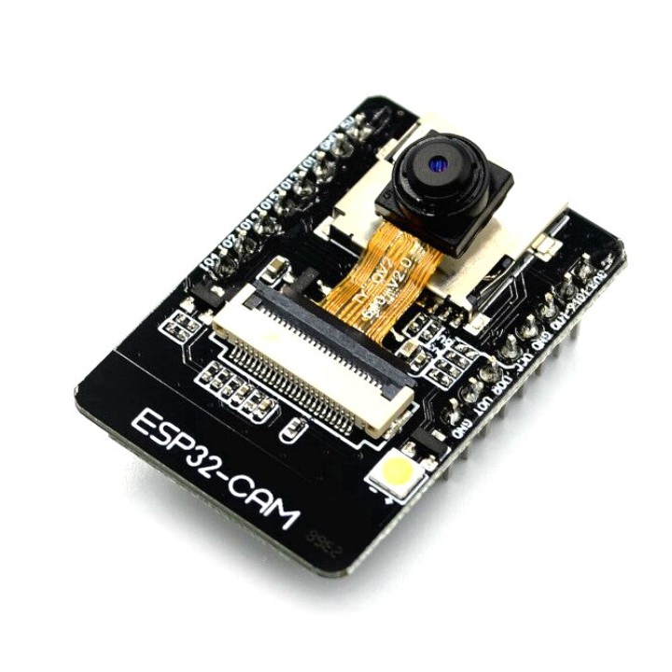
Cơ sở lý thuyết
Cam bien
hồng ngoại
Cam-ESP
Arduino uno
Module L298

Slide 9
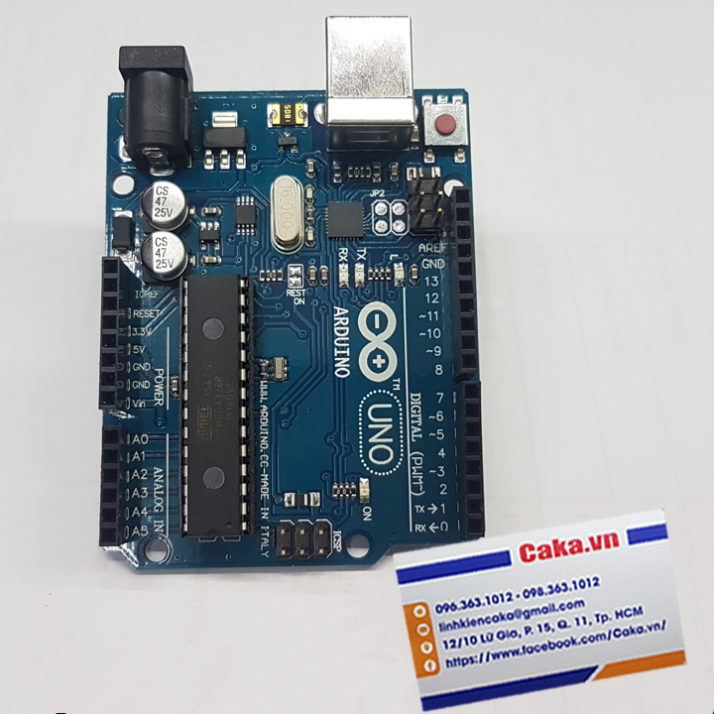
Arduino Uno
Cổng kết nối trực tiếp
với máy tính thông qua USB
Nguồn: điện áp đầu vào được cung cấp cho board mạch Arduino
~ 6 chân đầu ra xung PWM
Chân 5V và 3,3 Vđược sử dụng để cung cấp điện áp đầu ra.
Reset: Chân reset để thiết lập lại về ban đầu
6 chân đầu vào analog A0 đến A5
đo từ 0 đến 5V
ATmega
14 cổng kỹ thuật số I/O digital được sử dụng để kết nối với các mạch điện tử, thiết bị bên ngoài
28/06/2021
9

Slide 10
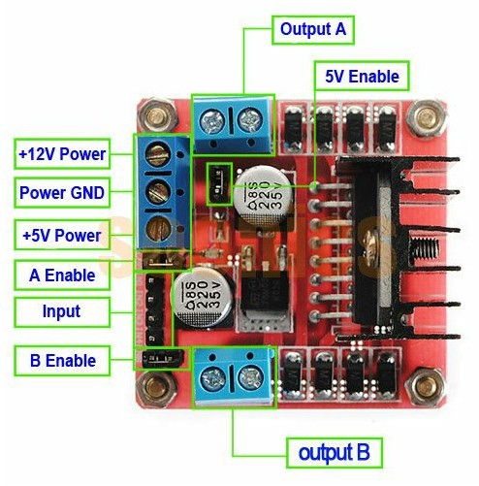
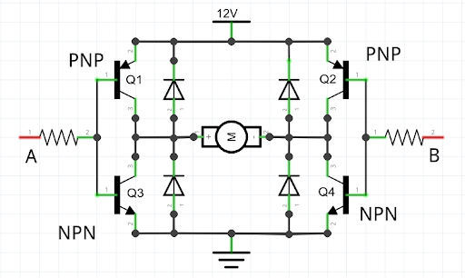
Mạch cầu H đảo chiều động cơ
Mạch cầu H

Slide 11
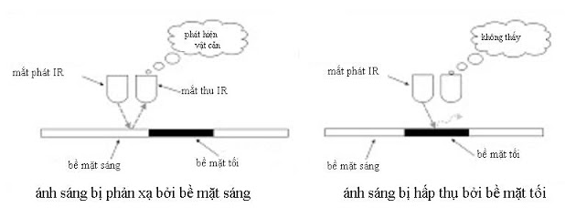
Cảm biến hồng ngoại

Slide 12


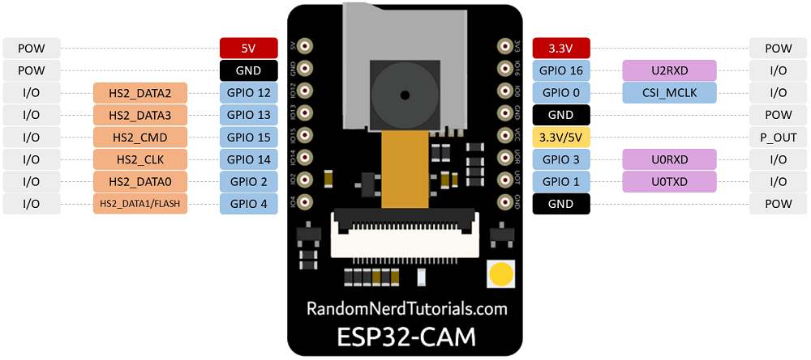
GPIO 1 & GPIO 3 là 2 chân serial (GPIO 1 đóng vai trò là TX, GPIO 3 là RX
Khi điện áp GPIO 0 ở mức 0, ESP32-CAM sẽ hoạt động ở chế độ flash và ngược lại.
ESP32 – CAM
Khi nạp chương trình => kết nối GPIO 0 với chân GND, và ngắt kết nối giữa GPIO 0 với GND khi cần ESP32-CAM hoạt động bình thường.
ngắt kết nối giữa GPIO 0 và GND cần nhấn nút RST trên board để ESP32-CAM cập nhật lại chế độ hoạt động.

Slide 13
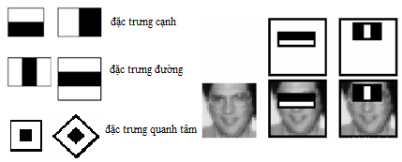
Nhận diện khuôn mặt bằng đặc trưng Haar

Slide 14

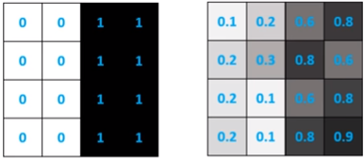
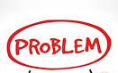
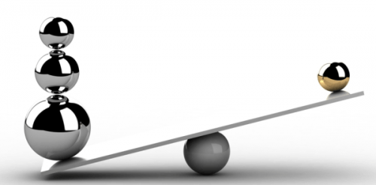
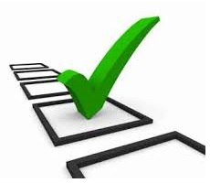
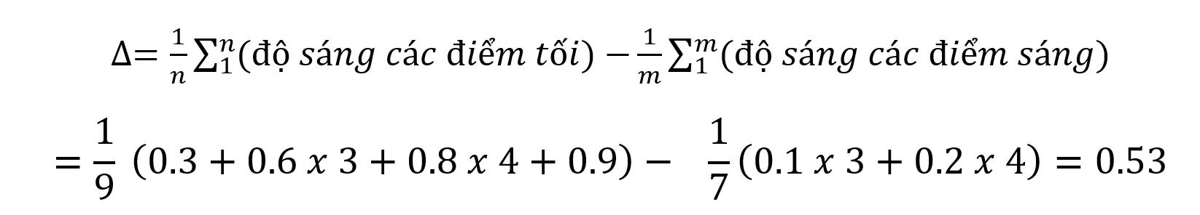
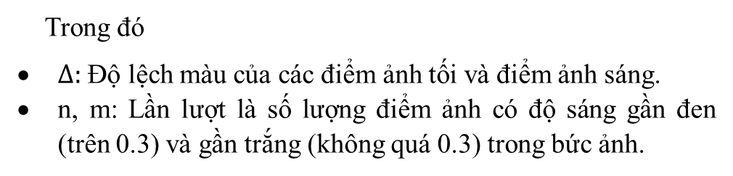
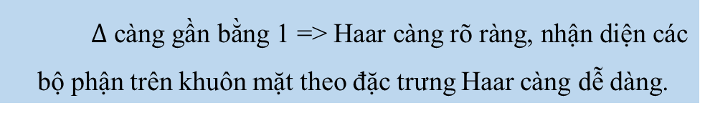
$∆$ càng gần bằng 1 => Haar càng rõ ràng, nhận diện các bộ phận trên khuôn mặt theo đặc trưng Haar càng dễ dàng.
Trong thực tế, rất nhiều vật thể có thể mang những đặc trưng Haar, nên chỉ dựa vào đặc trưng Haar thì việc nhận dạng khuôn mặt sẽ không tránh khỏi sai sót, chương trình sẽ dễ bị đánh lừa.
Ảnh lý tưởng (trái) và ảnh thực tế (phải)
Để so sánh độ sáng giữa những điểm ảnh tối và điểm ảnh sáng của bức ảnh thực tế đó với bức ảnh lý tưởng qua công thức: Viola-Jones
Vì những khuyết điểm của phương pháp này, ngày nay người ta sử dụng trí tuệ nhân tạo, deep learning để cải thiện việc nhận dạng khuôn mặt. Nhưng trong bài báo cáo này, nhóm vẫn áp dụng phương pháp Haar vì tính dễ dàng, có sẵn của nó.
Trong đó
$∆:$ Độ lệch màu của các điểm ảnh tối và điểm ảnh sáng.
n, m: Lần lượt là số lượng điểm ảnh có độ sáng gần đen (trên 0.3) và gần trắng (không quá 0.3) trong bức ảnh.

Slide 15
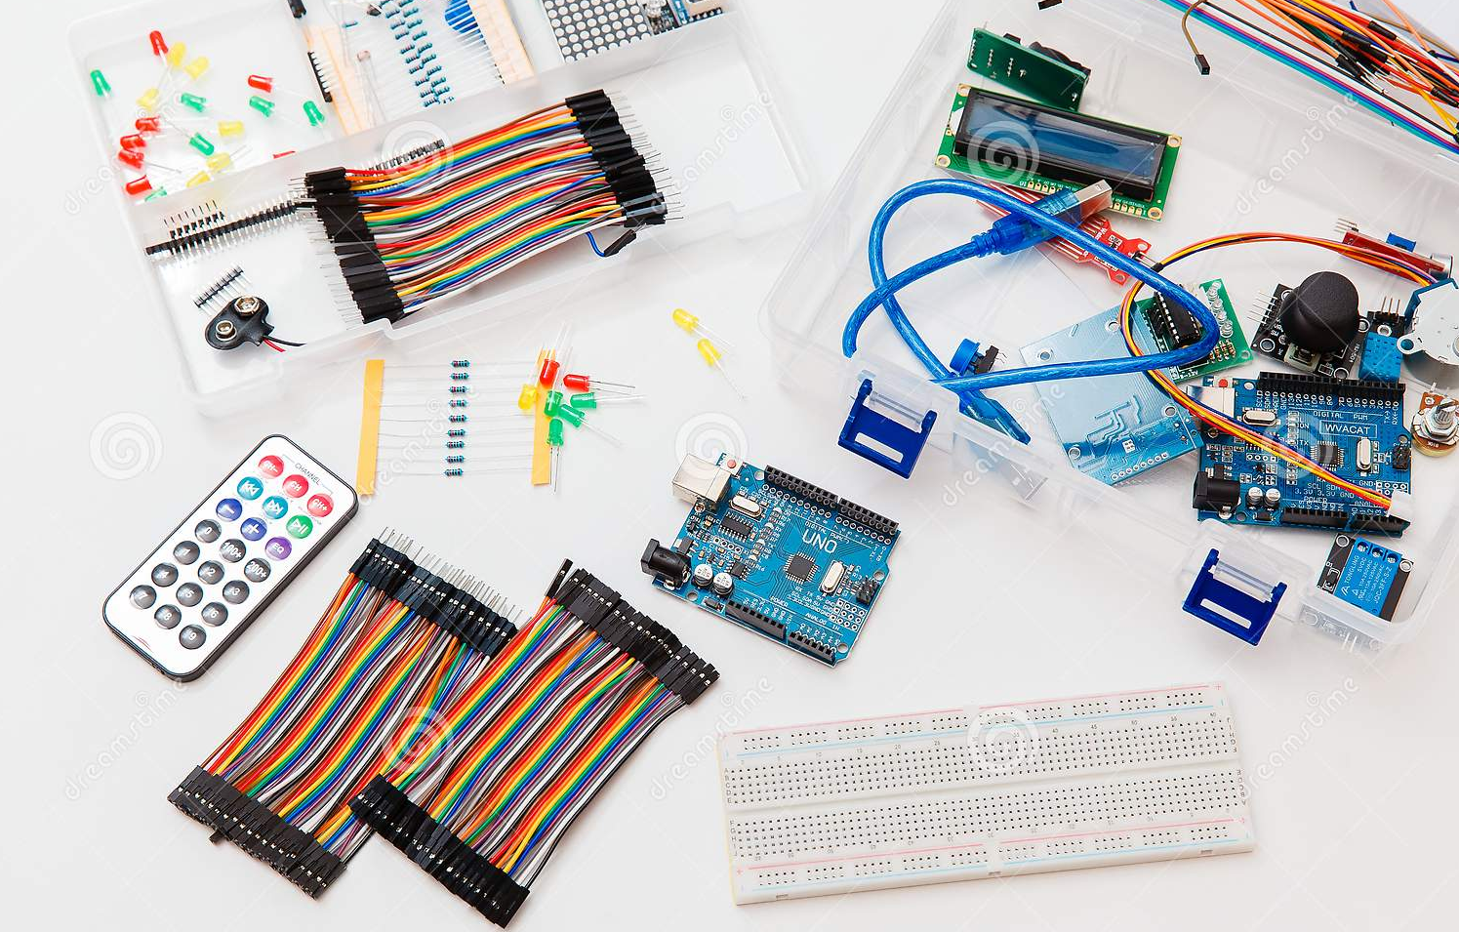
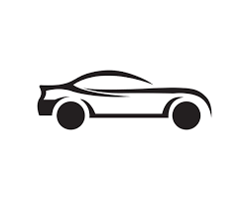

Chương 3: Thiết kế sản phẩm
Phần xe dò line
Phần xử lý ảnh – cảnh báo người dùng

Slide 16
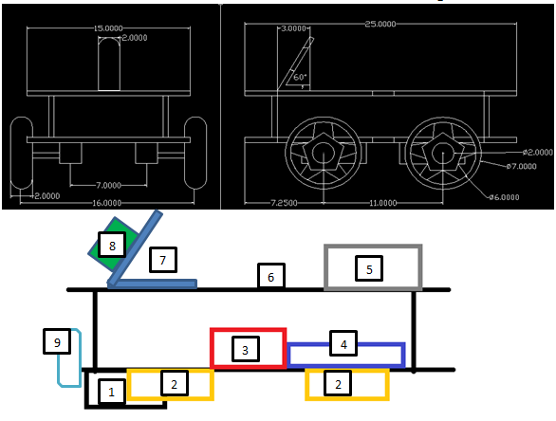
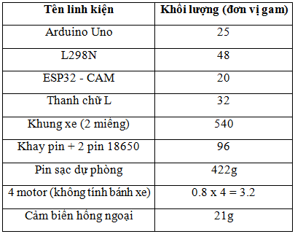
Bản vẽ thiết kế
(1- Khay và pin 18650; 2 - Motor; 3 - L298N; 4 - Arduino Uno; 5 – Pin sạc dự phòng; 6 – Khung xe; 7 – Thanh chữ L; 8 – ESP32-CAM; 9 – Cảm biến hồng ngoại)

Slide 17
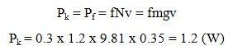
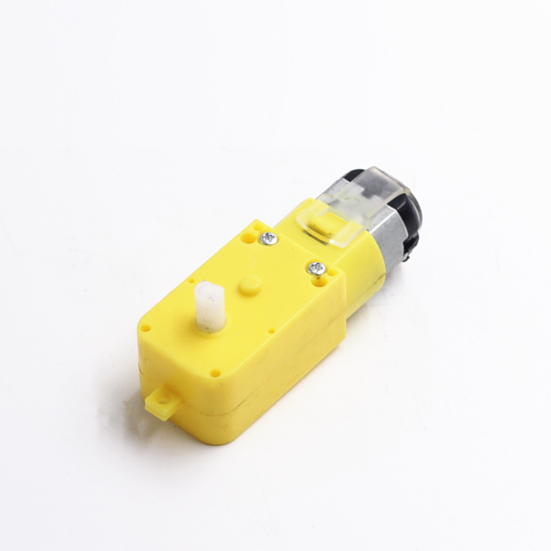
Chọn loại động cơ
Những yêu cầu chung: Xe chạy thẳng đều trên mặt phẳng nằm ngang, bề mặt làm từ sắt và bánh xe làm bằng cao su nên hệ số cản lăn f = 0.3. Xe thường đi ở vận tốc v = 35 cm/s và không leo dốc.
N
Khối lượng toàn bộ xe:
v
F_{kéo}
F_{cản}
Dùng PT cân bằng công suất để tìm ra công suất kéo tối thiểu:
P
Công suất cần thiết của động cơ để kéo cả mô hình (W).
Công suất tiêu hao để thắng lực cản lăn (W).
Công suất tiêu hao để thắng lực quán tính(W).
Khi gắn vào mô hình, công suất đầu ra còn bị ảnh hưởng do tình trạng pin dẫn đến số liệu này thực tế sẽ khác. Tuy nhiên nhìn chung, ở điều kiện pin đầy (8V) thì việc chọn 4 động cơ để kéo mô hình là khả thi.
Công suất tiêu hao để thắng lực cản gió(W).
Công suất 1W ở 8V
Công suất tiêu hao để thắng lực cản dốc(W).

Slide 18
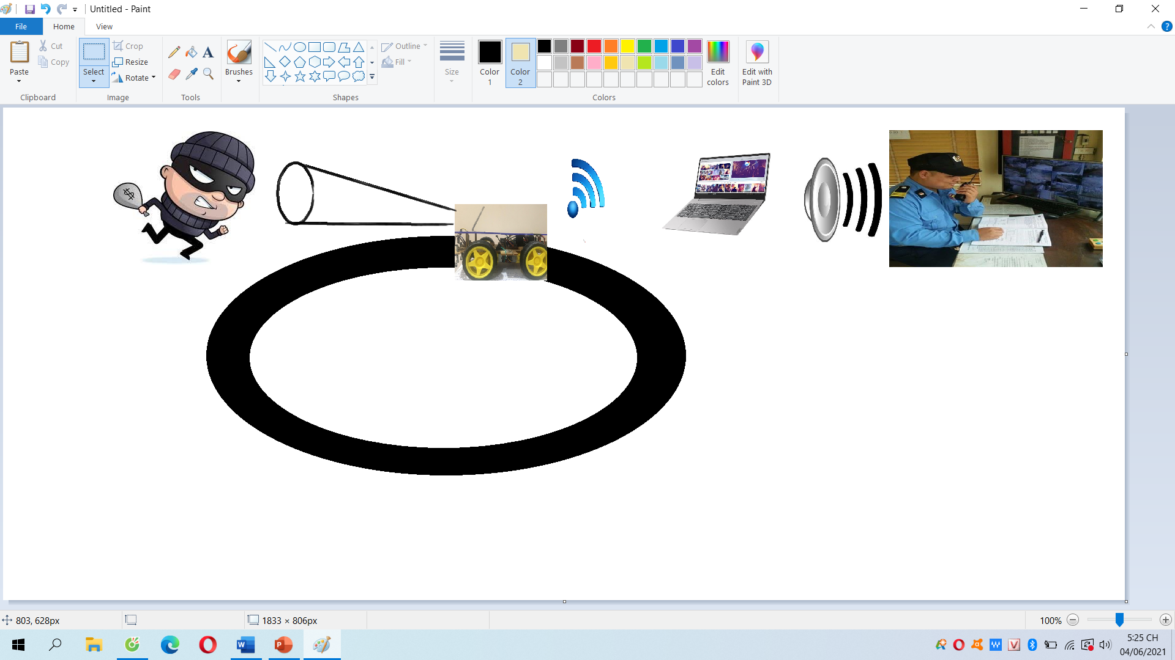
Hoạt động của hệ thống

Slide 19
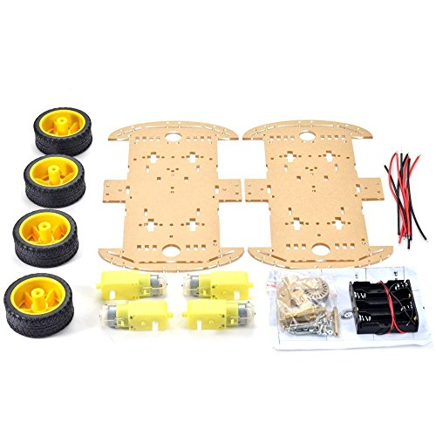
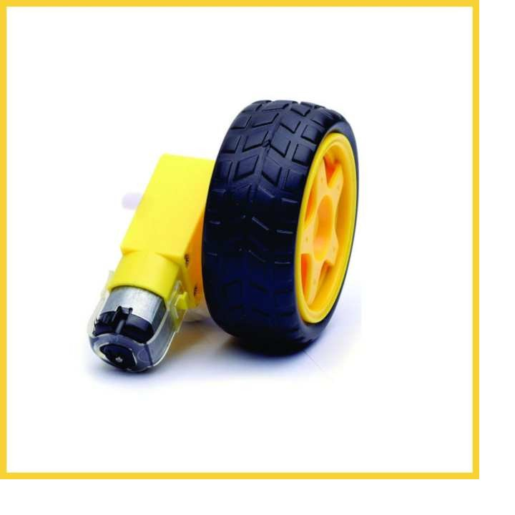


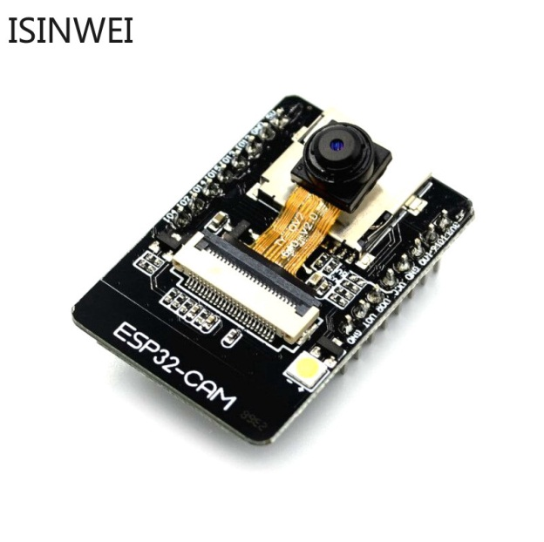
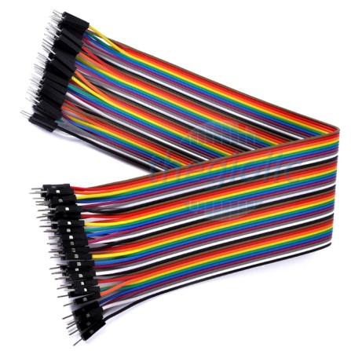
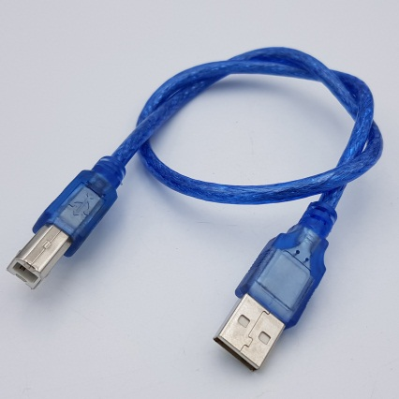
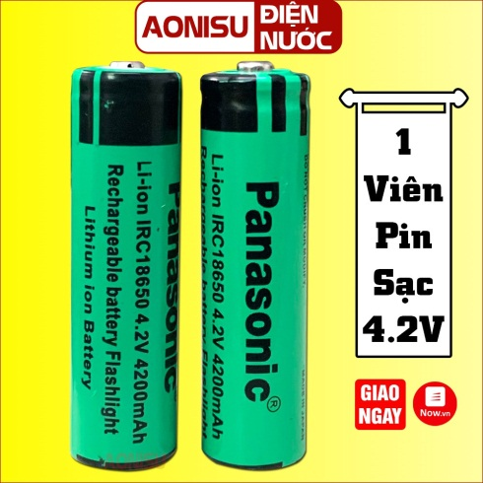
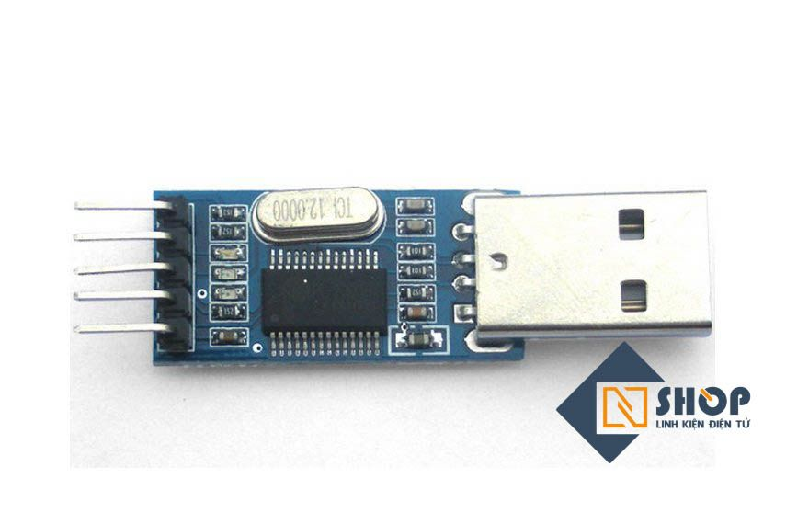
Khung xe
4 motor giảm tốc vàng.
2 Arduino UNO
Module L298N
3 cảm biến vật cản hồng ngoại.
Board ESP32 – CAM
dây cáp nạp
USB Arduino.
Sạc dự phòng 5V – 2A.
2 pin Lithium.
Dây điện.
Mạch chuyển USB UART PL2303 .

Slide 20
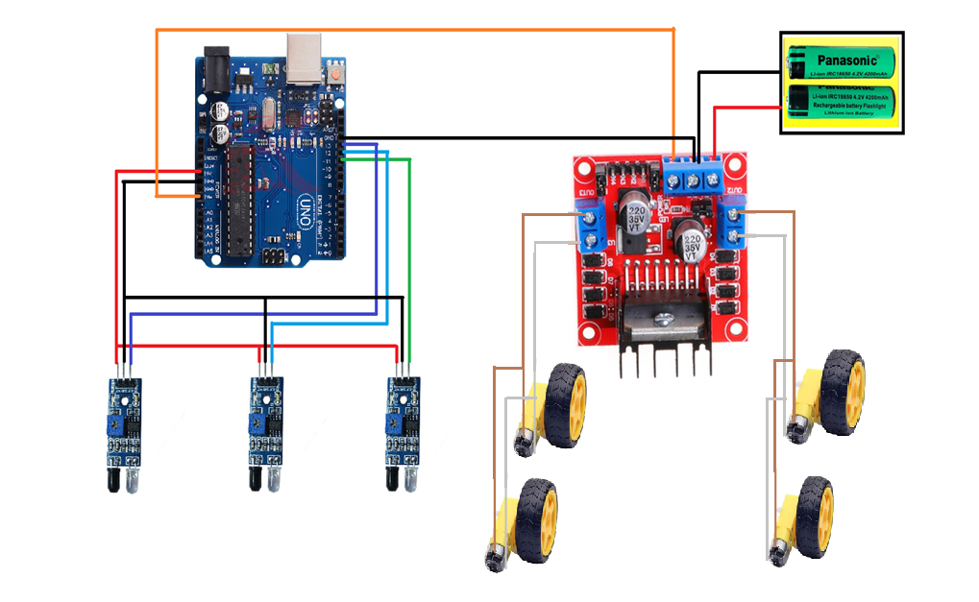
Vin
GND
12V
5V
11
13
12
Sơ đồ nối dây của xe dò line

Slide 21
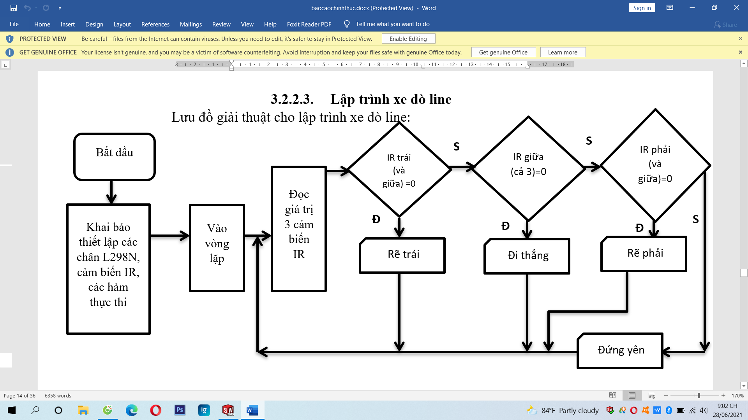

Slide 22
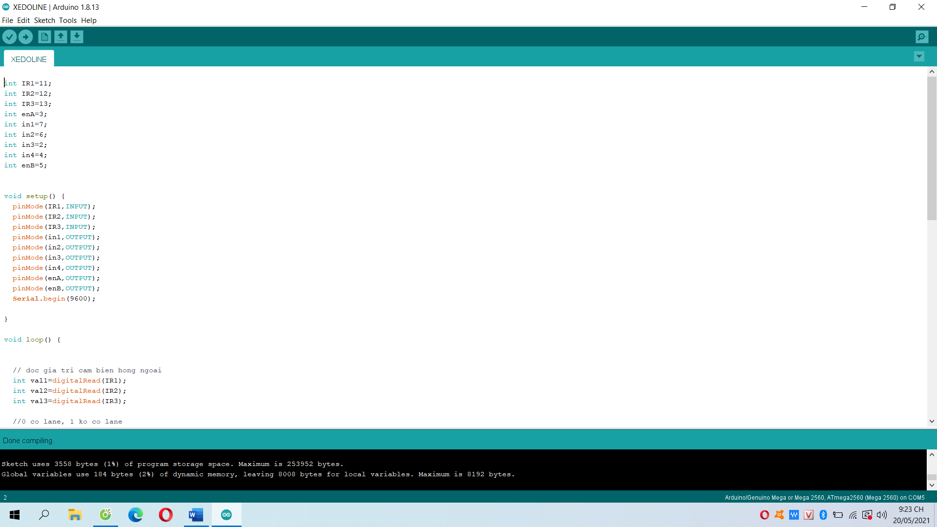
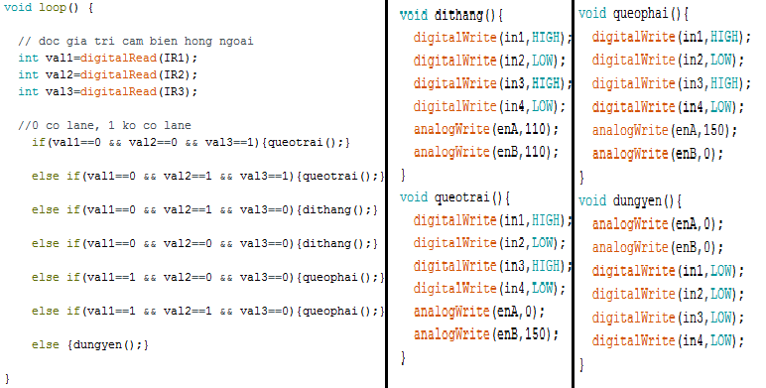

Slide 23
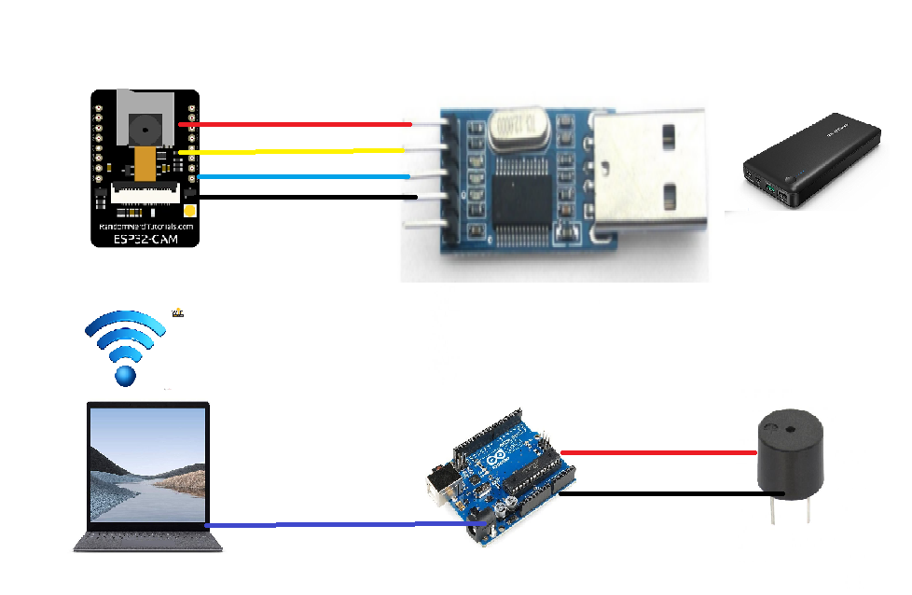
Phần xử lý ảnh và cảnh báo người dùng
1
3
2
6
5
4
Cáp nạp USB
Sơ đồ kết nối của các bộ phận xử lý ảnh và cảnh báo người dùng
(1-ESP32 CAM; 2-Mạch chuyển USB UART PL2303; 3-Sạc dự phòng; 4-Máy tính; 5-Arduino Uno; 6-Còi)

Slide 24
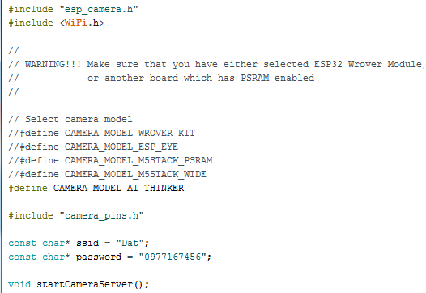
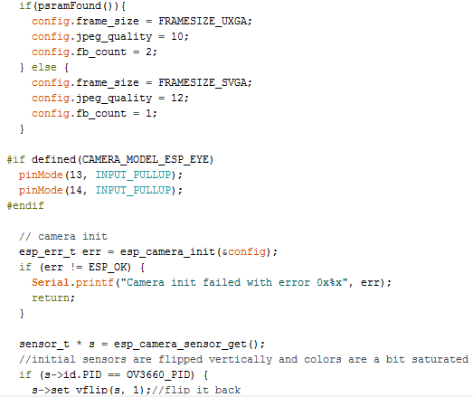
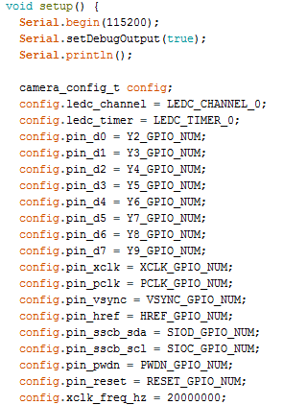
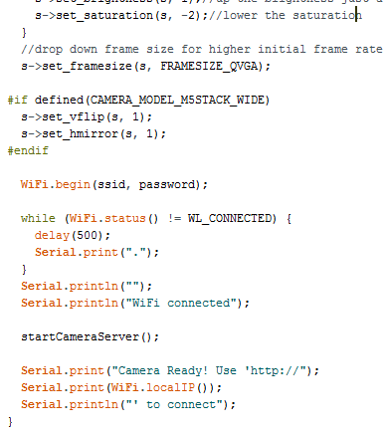
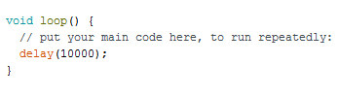
Code Camera Webserver
Tên và mật khẩu Wi-Fi
Thiết lập các chân của Camera OV 2640

Slide 25
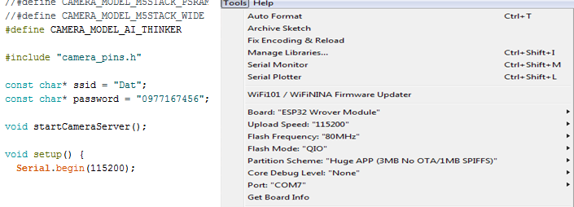
Thiết lập cho ESP32-CAM

Slide 26

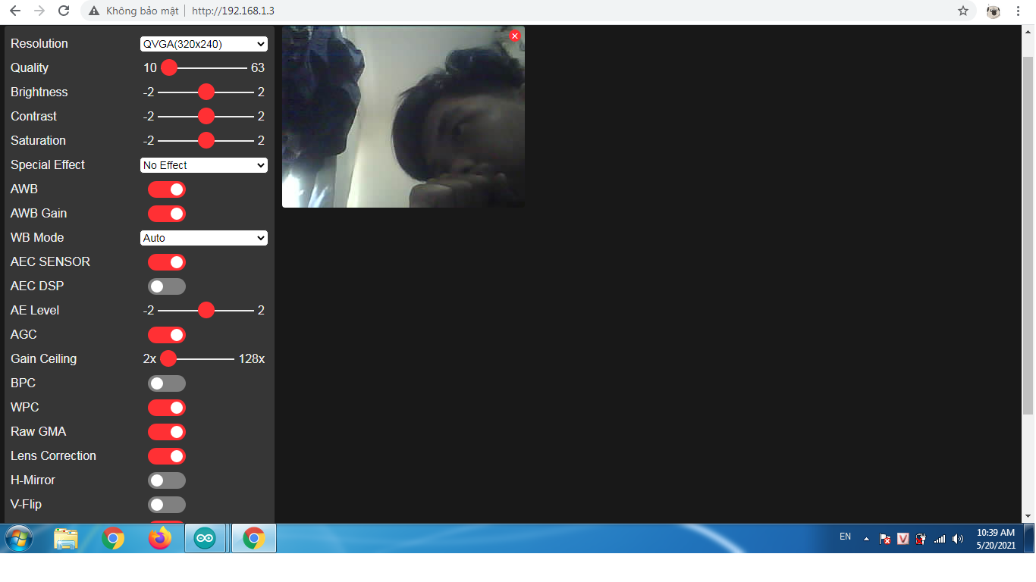
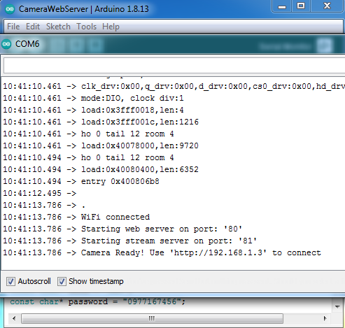
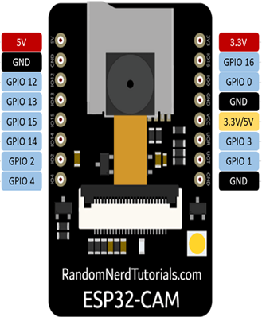
Nạp code (nối tắt GPIO 0 và GND)
Sau khi nạp code, rút chân GPIO 0 ra khỏi GND
Nhấn nút reset trên board ESP32-CAM để kích hoạt camera.
Một đường dẫn sẽ hiện ra, ta copy đường link đó dán vào trình duyệt web để vào webserver
Nối tắt GPIO 0 và GND
Rút GPIO 0 khỏi GND

Slide 27
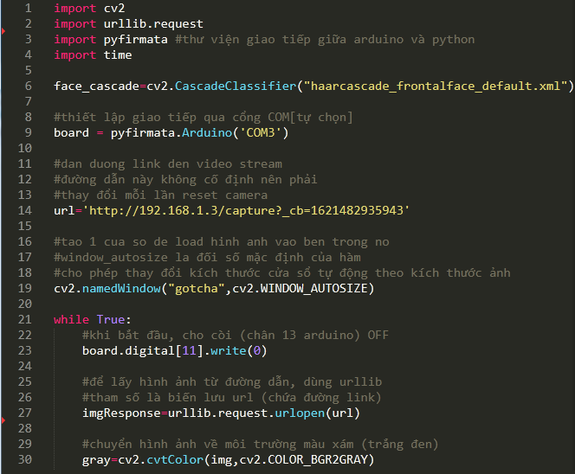
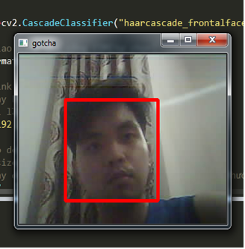
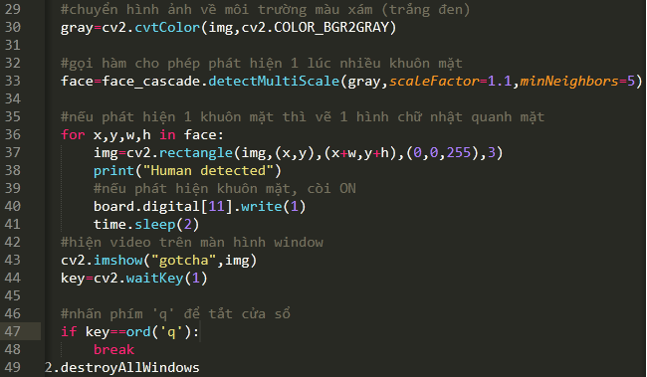
Lập trình nhận dạng khuôn mặt
Python tự động tạo 1 hình chữ nhật bao lấy khuôn mặt
Code lập trình trên python 3.8

Slide 28



Hoạt động của xe dò line đi thẳng và quẹo trái.
Sản phẩm sau khi hoàn thiện.
Hoạt động của bộ phận xử lý ảnh, cảnh báo người dung.

Slide 29

Kết quả thực tế

Slide 30



Các trường hợp nhiễu

Slide 31
BÁO CÁO KẾT QUẢ THỰC HIỆN
Củng cố và nâng cao kiến thức chuyên môn
Nâng cao khả năng làm việc nhóm
Tăng khả năng ứng dụng kiến thức vào thực tế

Slide 32
THANKS FOR LISTENING

